Slide 1
Controle biológico da lagarta-do-cartucho (Spodoptera frugiperda) no cultivo de milho verde
Prof. DRA. Ana Lúcia Figueiredo Porto
Universidade federal rural de Pernambuco - ufrpe

Slide 2
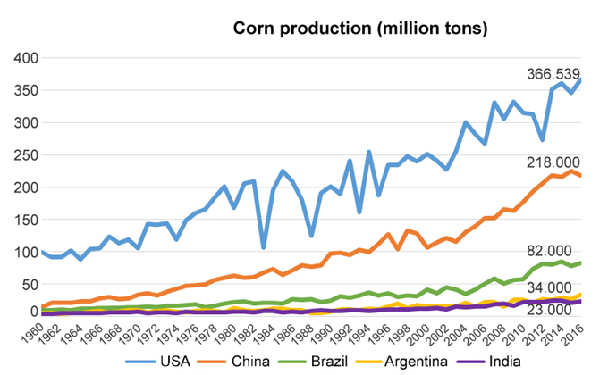
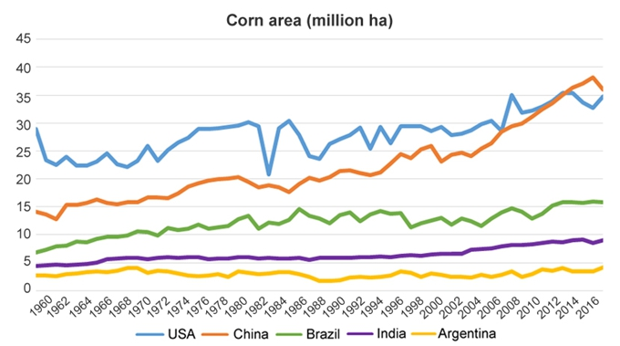
Produção Mundial de Milho
http://news.agropages.com/News/NewsDetail---19187.htm

Slide 3
Produção de Milho Nacional
PERNAMBUCO 16/17
Produção: 66,3 mil toneladas
Área: 184,6 mil ha
Produtividade: 359 kg/ha

Slide 4
Lagarta-do-cartucho (Spodoptera frugiperda)
Mais prejudicial, ataca as plantas nas fases vegetativa e reprodutiva
No Brasil, pode causar prejuízos anuais estimados em mais de U$ 400 milhões.
A redução de produtividade causada pela praga pode atingir 60%, dependendo da cultivar e da época de ataque

Slide 5
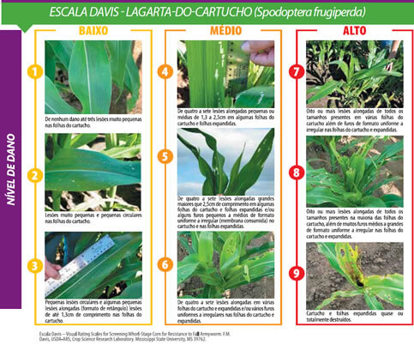
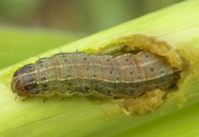
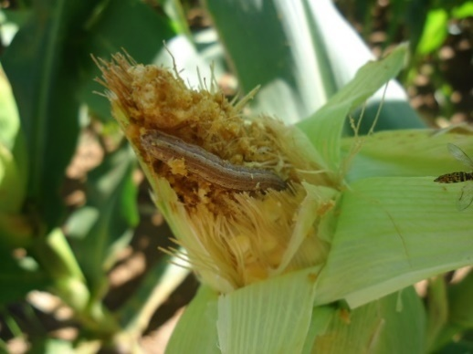
Lagarta-do-cartucho (Spodoptera frugiperda)
http://www.biogene.com.br

Slide 6
Monitoramento e Controle da lagarta-do-cartucho (Spodoptera frugiperda)
Inseticidas Químicos
GRUPO QUÍMICO | SINTOMAS DE INTOXICAÇÃO AGUDA | SINTOMAS DE INTOXICAÇÃO CRÔNICA
Organofosforados e carbamatos | Fraqueza, cólicas abdominais, vômitos, espasmos musculares e convulsões | Efeitos neurotóxicos retardados, alterações cromossomicas e dermatites de contato
Organoclorados | Náuseas, vômitos, contrações musculares involuntárias | Lesões hepáticas, arritmias cardíacas, lesões renais e neuropatias periféricas
Piretroides sintéticos | Irritações das conjuntivas, espirros, excitação, convulsões | Alergias, asma brônquica, irritações nas mucosas, hipersensibilidade

Slide 7
Agrotóxicos no Brasil
852,80 milhões de litros
2011
4,5 litros de agrotóxicos por habitante/ano
599,5 milhões de litros
2002

Slide 8
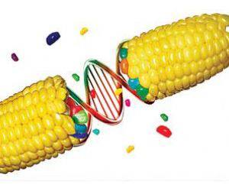
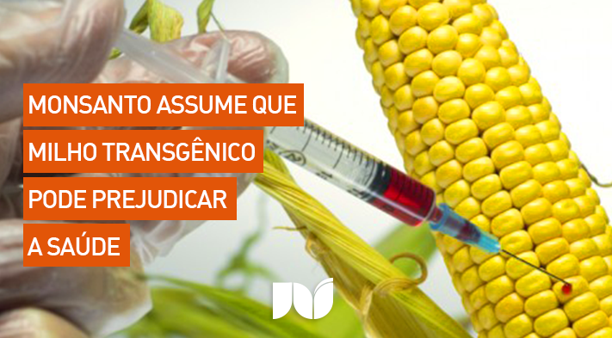
Monitoramento e Controle da lagarta-do-cartucho (Spodoptera frugiperda)
Organismos Geneticamente Modificados
Milho geneticamente modificado com genes produtores de proteína tóxica para determinados grupos de insetos (Cry, Cyt e Vip)
ALTO CUSTO.
Não há certeza se o produto faz mal.
TAMBÉM APRESENTA PROBLEMAS DE RESISTÊNCIA!

Slide 9
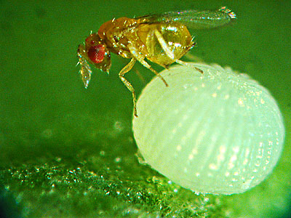
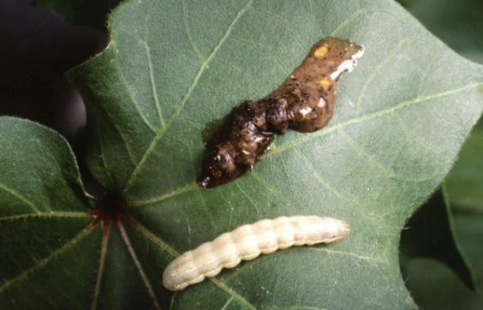
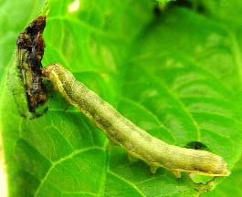
Monitoramento e Controle da lagarta-do-cartucho (Spodoptera frugiperda)
Inseticidas Biológicos
predadores de lagartas e ovos
parasitoides de lagartas e ovos
micro-organismos entomopatogênicos (bactérias: Bacillus thuringiensis; fungos: Nomureae sp.,e Beuaveria sp. e vírus: baculovírus spodoptera).
Trichograma
Bacillus thuringiensis
Custo relativamente mais baixo e de menor risco à saúde humana e ao meio ambiente
baculovírus spodoptera

Slide 10
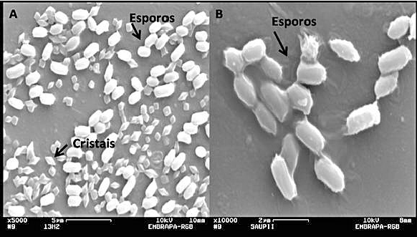
Bacillus thuringiensis (Bt)
Bactéria aeróbica
Gram-positiva
Sintetiza proteínas e fatores de virulência com ação inseticida
Cry, Cyt e Vip
Produção dos cristais: durante a esporulação
Bem adaptado à regionalização
Não necessita de sistema de aeração especial
Crescimento em meios de cultivo de baixo custo
Alta produtividade
Chagas Júnior, et al. 2015

Slide 11
Jurat-Fuentes Laboratory
(http://web.utk.edu/~jurat)

Slide 12
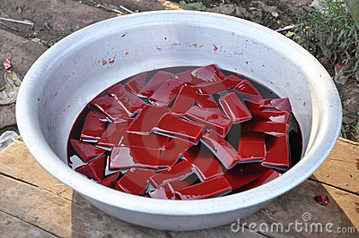
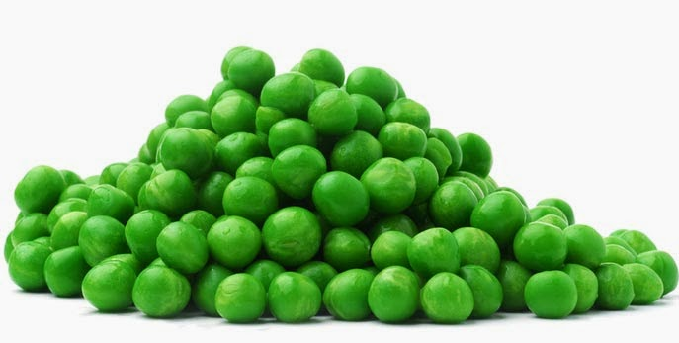
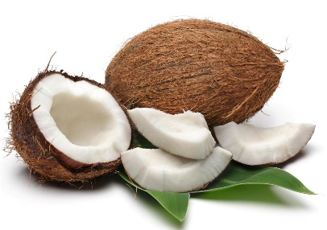
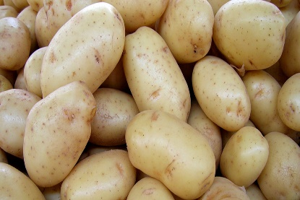
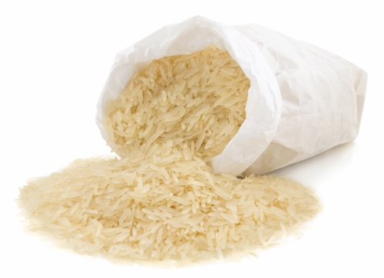
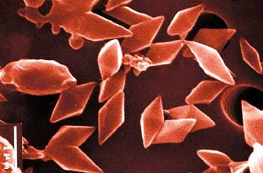
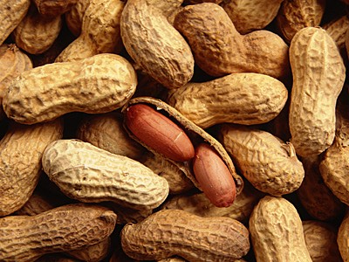
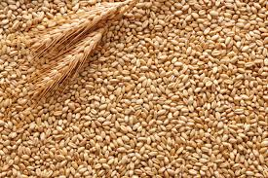
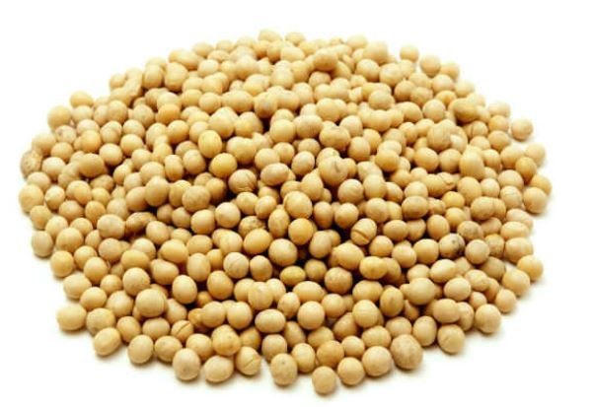
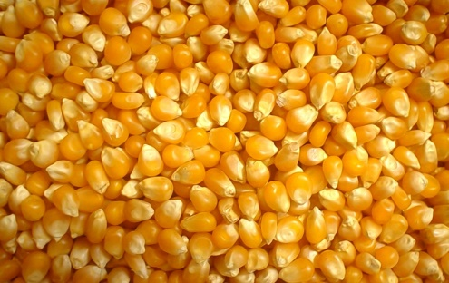
Meios de Cultivo alternativos para crescimento de B. thuringiensis
Sangue de vaca
Ervilha
Coco
Batata
B. thuringiensis
Arroz
Amendoim
Trigo
Soja
Milho
Amendoim

Slide 13
Meios de Cultivo alternativos para crescimento de B. thuringiensis
Base dos meios | Referência
Farelo de soja, farelo de girassol, farelo de milho, pericarpo de milho, bagaço de azeite e farelo de trigo | Salim et al., 2016
Farinha de soja | Couch, 2000, Angelo et al., 2010, Balardo et al., 2015
Farinha de semente de algodão, proteína de batata, licor de milho ou sólidos derivados do milho, Xarope de milho | Couch, 2000, Angelo et al., 2010
Melaço | Couch, 2000, Moreira et al., 2007; Angelo et al., 2010
Amido de milho, extrato de levedura | Couch, 2000, Angelo et al., 2010
Chorume suíno (esterco líquido) | Vieira et al.
Soro de Queijo | El-Bendary et al., 2008
Levedura de cana, soro de leite bovino, proteína de soja, Farinha de poupas de bicho-da-seda | Alves et al., 1997

Slide 14
Fases de Desenvolvimento da Pesquisa
Obtenção dos novos microrganismos.
Desenvolvimento da produção em meios de cultivo em base a sub-produtos agro-industriais.
Otimização da produção, meio de cultura e condições fermentativas, escalonamento dos processos
Processos de recuperação e concentração do produto
Estudos de formulação e Aplicação em campo
Obtenção do R.E.T.(Registro especial temporário)
Registro e Comercialização

Slide 15
Biopesticidas
Vantagens:
Menor toxicidade
Causam problemas apenas a pragas específicas, e não a pássaros e mamíferos
Podem ser utilizados em pequenas quantidades
Têm decomposição rápida
Quantidade de agrotóxicos menor
Baixo impacto ambiental
Alternativa ecológica e sustentável
Mercado favorável

Slide 16
Formulação do Biopesticida à Base de Bt
Ocupam 97% do mercado de biopesticidas mundiais
Técnicas utilizadas para preparação:
Ultracentrifugação
Microfiltração
Filtração à vácuo
Spray-drying
Formulações encontradas
Concentrado aquoso ou em óleo
Pó pulverizado
Granulados
Bramanujam et al., 2014

Slide 17
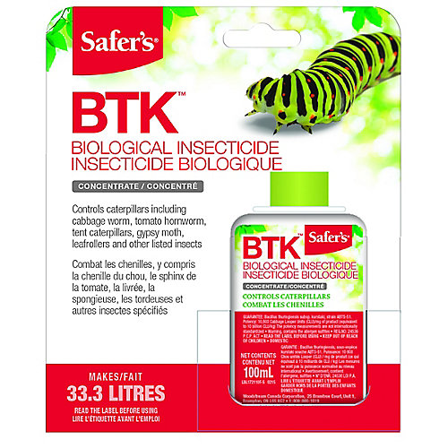
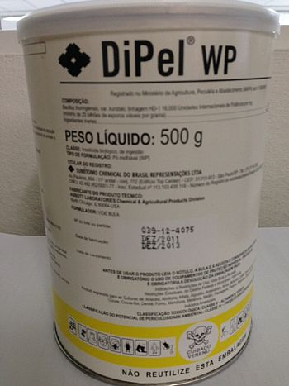
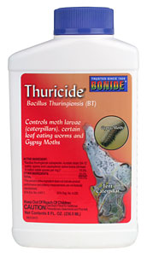
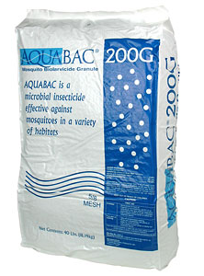
Formulações comerciais de Bacillus thuringiensis disponíveis no mundo
Fabricante | Produto | Linhagem de Bt utilizada
Valent Biosciences Corporation | Dipen WP (pó molhável) | Bt kurstaki
 | Thuricide 48LV (Suspensão líquida) | Bt
Woodstream Canada Corporation Safer´s | BTK (concentrado líquido) | Bt Berliner ssp kurstaki
AFA Environment Inc. | Aquabac 200G (grãos) | Bt israelensis

Slide 18
Equipe e Metas do Projeto
Metas | Equipe
1. Identificação de três resíduos agroindustriais para uso no cultivo da cepa de Bt selecionada | Ana Porto, Henrique Castelletti, José de Paula, Gilvanda Ribeiro, Attílio Converti, José António Couto Teixeira, Raquel Bezerra, Taciana Soares, Tatiana Porto, Romero Brandão, Fabiana Souza, Polyanna Herculano, Tercilio Calsa Junior, Paulo Geovani, José Tabosa, Antonio Felix, Maria Luiza, Adália Mergulhão, Gilvanda Ribeiro, Rodrigo Leandro, José de Paula, Rodrigo Leandro, Cynthia Lacerda, Vanildo Cavalcanti, Romualdo Sena
2. Determinação dos três parâmetros principais (temperatura, agitação, pH) de cultivo para a produção de biomassa em frascos agitados
3. Otimização das condições de cultivo da cepa selecionada por fermentação líquida submersa em Biorreator
4. Desenvolvimento de um formulado à base de Bt e avaliação da atividade biológica contra a Spodoptera frugiperda

Slide 19
Agradecimentos

